Slide 1
IZVJEŠTAJ
Optimizacije rasporeda punjača
za električne automobile

Slide 2
Način rada
Podaci:
  Za svaku opštinu program učitava populaciju sa popisa 2023, koordinate, procijenjeni broj vozila (15% populacije) i intenzitet saobraćaja proporcionalan populaciji.​
Kandidatske lokacije:
  Sve opštine + interpolirane tačke na pravcima između opština = oko 625 realističnih lokacija.
Genetski algoritam:
  50 generacija sa populacijom od 100 rješenja
  svako rješenje je skup lokacija i kapaciteta punjača

Slide 3
Fitness i kriterijumi
Pokrivenost populacije:
  Svakom gradu se računa udaljenost do najbliže stanice Haversine formulom (korigovano faktorom 1.15 zbog planinskog reljefa); nagrada je veća što je distanca manja i što je grad veći, sa težinom oko 35% u ukupnom fitnessu.​
Prostorna raspodjela:
  Uvodi se kazna ako su stanice preblizu (distanca manja od 15 km) i nagrada za veću varijansu geografske širine i dužine, kako bi se izbjeglo grupisanje punjača na jednom mjestu.​
Saobraćaj i pokrivenost:
  Gradovi sa većim saobraćajem dobijaju dodatne poene ako su unutar 30 km od punjača, a uvodi se i kazna ako je neki grad dalje od 50 km od najbliže stanice, čime se forsira pokrivenost svih opština.​

Slide 4
Rezultat 1 – 41 punjač
Rezultat:
  Najbolji fitness 554.08, sa 41 stanicom i prosječnim kapacitetom 3.2 punjačka mjesta po lokaciji.​
Pokrivenost:
  Svi gradovi, uključujući male (Plužine, Šavnik, Gusinje, Petnjica…), imaju 0 km do najbližeg punjača – najbliža stanica se nalazi direktno u svakoj opštini.​
Geometrija:
  Minimalna međusobna distanca stanica je oko 0.5 km (više stanica u istim urbanim zonama), prosječna oko 78 km, maksimalna oko 183 km, što znači da su glavni koridori i rubni djelovi države pokriveni, ali postoji više gusto postavljenih stanica u centralnim i primorskim zonama.​

Slide 5
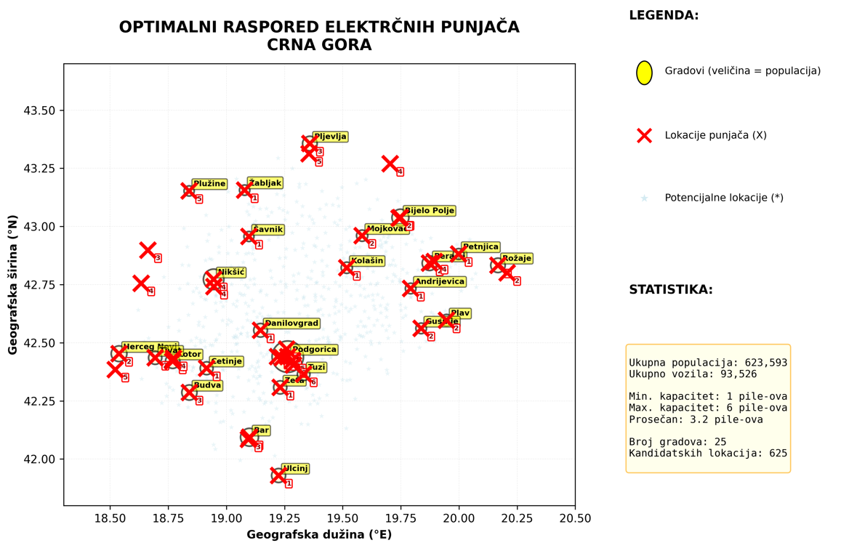

Slide 6
Rezultat 2 – 37 punjača
Rezultat:
  Najbolji fitness 598.86, sa 37 stanica i nešto većim prosječnim kapacitetom od 3.3 punjačka mjesta, dobijenom kad se broj stanica računa kao populacija podijeljena sa 20 000 umjesto 15 000.​
Pokrivenost:
  Svi veliki i srednji gradovi (Podgorica, Nikšić, Bar, Budva, Tivat, Kotor, Herceg Novi itd.) i dalje imaju 0 km do najbližeg punjača, dok najudaljenije manje opštine (Mojkovac, Kolašin, Petnjica, Gusinje, Žabljak, Plužine) imaju 7–13 km do najbliže stanice, što je i dalje ocijenjeno kao “Odličan” status pokrivenosti.​
Geometrija:
  Minimalna međusobna distanca stanica je oko 1.1 km, prosječna oko 76 km, maksimalna oko 184 km, što pokazuje da se blagi pad broja stanica kompenzuje nešto većim kapacitetima i pažljivijim pozicioniranjem duž glavnih saobraćajnica.​

Slide 7
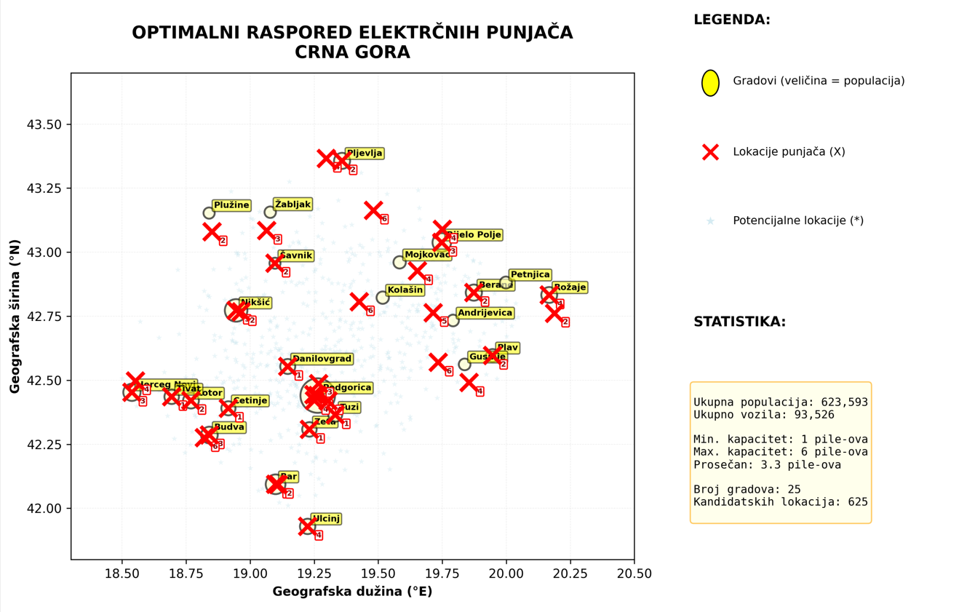

Slide 8
Zaključak – koji slučaj je bolji
Broj stanica | Fitness | Distanca grad–punjač | Ključna prednost | Ključna mana
41 | 554.08 | Svi gradovi 0 km | Maksimalna prostorna sigurnost i politički “čist” rezultat – svaka opština ima stanicu u centru.​ | Viši investicioni trošak Više infrastrukture Teže održavanje za relativno mali dobitak
37 | 598.86 | Veliki gradovi 0 km Manji 7–13 km | Manji broj stanica uz veći fitness – efikasnije korišćenje resursa i realističniji model u kome se male opštine oslanjaju na najbliži regionalni centar.​ | Manje politički atraktivno jer nekoliko malih opština nema stanicu tačno u gradu, već na udaljenosti do ~10 km.​

Slide 9
Hvala na pažnji

